Slide 1
Посетите Новосибирск

Slide 2
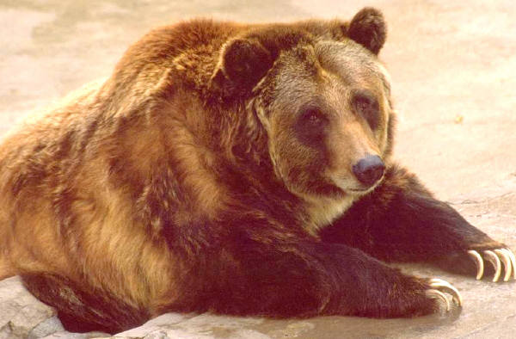
Природа, охота, рыбалка, походы…

Slide 3
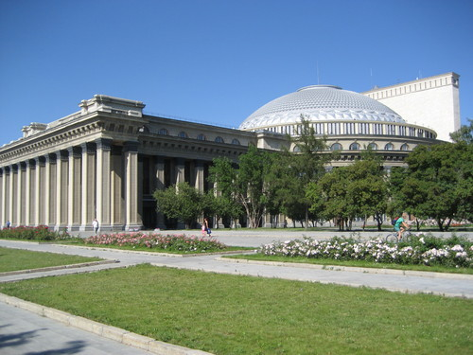
Посетите наши театры!
Для любителей оперы и балета рекомендуем театр оперы и балета! Для любителей мюзиклов рекомендуем театр музыкальной комедии.

Slide 4
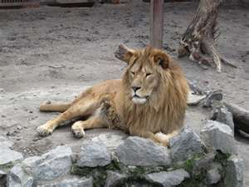
Наш Зоопарк!
Много разных видов животных.

Slide 5
Посетите Новосибирск!

